Slide 1
20.4.2020.
4.C

Slide 2
HRVATSKI JEZIK
OTVORI UDŽBENIK NA 196.STR. I PROČITAJ
NAPIŠI NASLOV PJESME I IME PISCA U BILJEŽNICU:
I JA VOLIM PRIRODU
Miroslav Stanko Mađer
ODGOVORI NA PITANJA U BILJEŽNICU
1. Koliko kitica ima pjesma?
2. Jesu li sve kitice u ovoj pjesmi jednako duge?
3. Kako se određuje duljina stiha u pjesmi?
4. Što je ritam pjesme?
5. Koju poruku šalje pjesnik ponavljanjem stihova?
6. Odredi temu pjesme.
7. Prepiši jednu kiticu i pročitaj!

Slide 3
PONOVIMO
Ponavljanjem u stihu, kitici i pjesmi postignut je RITAM pjesme.
DULJINA STIHA u pjesmi određuje se prema broju slogova svih riječi u stihu.
Najkraći je stih onaj od jednog sloga.

Slide 4
MATEMATIKA
OTVORI RADNU BILJEŽNICU MOJ SRETNI BROJ NA STRANICU 99 RIJEŠI 1., 2. I 4. ZADATAK
NA STRANICI 100. RIJEŠI 6. ZADATAK

Slide 5
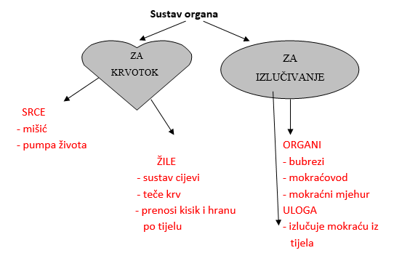
PID
POGLEDAJ VIDEO
PREPIŠI PLAN PLOČE

Slide 6
POGLEDAJ VIDEO
http://www.eduvizija.hr/portal/lekcija/8-razred-biologija-organi-za-disanje-i-glas#video
PONOVI UZ IGRU
https://wordwall.net/hr/resource/1010197/priroda-i-dru%c5%a1tvo/sustav-organa-za-disanje

Slide 7
SRZ

Slide 8
Pokušaj rukama napraviti životinje od sjene.

Slide 9
DOP
Riješi uskrsnu ponavljalicu da provježbaš imenice, glagole i pridjeve
Ako ti je nešto teško, ne trebaš riješiti
https://www.bookwidgets.com/play/SP8XW5

